Slide 1
আজকের ক্লাসে সবাইকে স্বাগতম

Slide 2
শিক্ষক পরিচিতি
মোঃ শরিফুল ইসলাম
সহকারী শিক্ষক ( আইসিটি )
মার্থা লিন্ড স্ট্রম নুরজাহান বেগম বালিকা উচ্চ বিদ্যালয়।
দাপনাজোর , করটিয়া ,বাসাইল, টাঙ্গাইল।

Slide 3
পাঠ পরিচিতি
শ্রেণিঃ ৭ম
বিষয়ঃবাংলাদেশ ও বিশ্ব পরিচয়
অধ্যায়ঃ সপ্তম
পাঠঃ 3
সময়ঃ ৫০ মিনিট

Slide 4
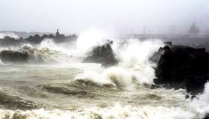
চলো এবার আমরা কিছু চিত্র দেখি

Slide 5
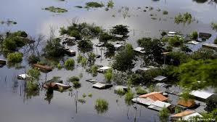
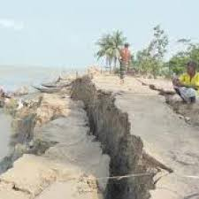

Slide 6
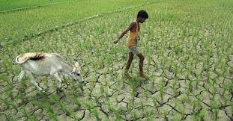
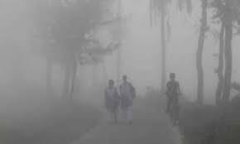

Slide 7
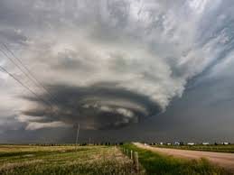
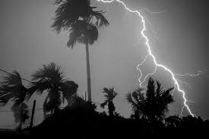

Slide 8
পাঠ ঘেষণা
জলবায়ু পরিবর্তনের ফলে সৃষ্ট দুর্যোগ

Slide 9
শিখনফল-
এই পাঠ শেষে শিক্ষার্থীরা যা জানতে পারবে—
1। দুর্যোগ কি তা ব্যাখ্য করতে পারবে।
2। দুর্যোগের কারন কি তা ব্যাখ্যা করতে পারবে।
3। দুর্যোগের প্রভাব কি তা ব্যাখ্যা করতে পারেব।
4। বাংলাদেশের দুর্যোগ গুলো কি কি তা জানতে পারবে।

Slide 10
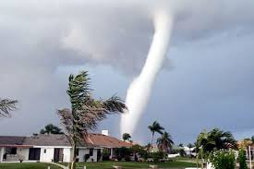
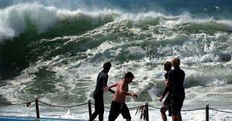
ঘূর্ণিঝড় : বাংলাদেশে জলবায়ু পরিবর্তনের ফলে সৃষ্ট একটি অন্যতম প্রাকৃতিক দুর্যোগ হলো ঘূর্ণিঝড়।
জলোচ্ছাস : বাংলাদেশে জলবায়ু পরিবর্তনের ফলে উপকূলীয় অঞ্চলের সৃষ্ট একটি অন্যতম প্রাকৃতিক দুর্যোগ হলো জলোচ্ছাস।

Slide 11
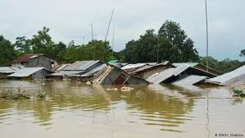
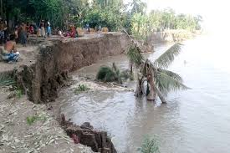
বন্যা : সাম্প্রতিককালে জলবায়ু পরিবর্তন জনিত কারনে ঘন ঘন এবং অসময়ে প্রলয়ংকরি বন্যা লক্ষ্য করা যাচ্ছে। একারনে অর্থনীতির উপর বিরূপ প্রভাব পড়ছে।
নদীর ভাঙ্গন: নদীর ভাঙ্গনের ফলে বিপুল জনগোষ্ঠি ঘড়-বাড়ি হারিয়ে গৃহহীন হয়ে পড়ছে,অন্যদিকে আবাদি জমি নদীগর্ভে হারিয়ে যাচ্ছে।

Slide 12
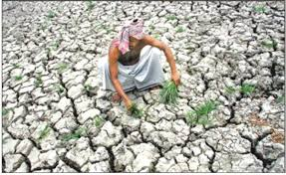
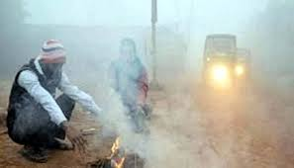
খরা : খরা বাংলাদেশের অন্যতম একটি প্রাকৃতিক দুর্যোগ।জলবায়ূজনিত সৃষ্ট খরায় বাংলাদেশে ফসল উৎপাদন মারাত্বক ভাবে ব্যাহত হচ্ছে।
শৈত্যপ্রবাহ : বাংলাদেশ শীত প্রধান দেশ না হলেও , শীতকালে বিশেষ করে উত্তর অঞ্চলে মাঝারি শৈত্যপ্রবাহ লক্ষ্য করা যায়।

Slide 13
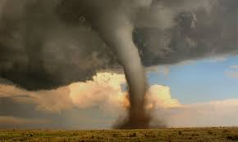
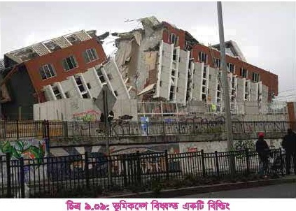
সাইক্লোন : বাংলাদেশে সাইক্লোনের মতো ভয়াবহ প্রাকৃতিক দুর্যোগ আরো ঘন ঘন এবং অনেক বেশি ধ্বংসাত্বক আকার ধারন করছে।
ভূমিকম্প : বাংলাদেশ যদিও ভূমিকম্প এলাকায় অবস্থিত নয় তারপরও জলবায়ুপরিবর্তন জনিত কারনে এদেশে ভুমিকম্প হয়ে থাকে।

Slide 14
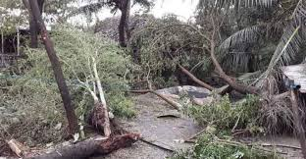
কালবৈশাখী : কালবৈশাখী হলো এক ধরনের ক্ষস্থায়ী ও স্থানীয় ভাবে সৃষ্ট প্রচস্ড ঝড়।জলবায়ুর পরিবর্তনের ফলে এটি প্রতিবছরই অনেক ক্ষতি সাধন করে থাকে।
বজ্রপাত : বাংলাদেশের জলবায়ু পরিবর্তন ও গাছাপলা নির্বিচারে কেটে ফেলার কারণে বজ্রপাতের মতো দুর্যোগ সৃষ্টি হয়েছে।

Slide 15
দলীয় কাজ
বাংলাদেশের প্রাকৃতিক দুর্যোগের তালিকা তৈরী কর।

Slide 16
মূল্যায়ণ
1।বাংলদেশে জলবায়ু পরিবর্তনের প্রভাব কি আলোচনা কর।
2। বাংলাদেশের দুর্যোগের প্রভাব ব্যাখ্যা কর।

Slide 17
বাড়ির কাজ
বিভিন্ন প্রাকৃতিক দুর্যোগের ধরন ও তার ক্ষয়ক্ষতি সম্পর্কে একটি প্রতিবেদন লিখে নিয়ে আসবে।

Slide 18
ধন্যবাদ
আগামী ক্লাসে আবার দেখা হবে।

